Slide 1
PENILAIAN KERAGAMAN GENETIK GENOTIPE JINTAN HIJAU IRAN DENGAN PENANDA MOLEKULER RAPD
Oleh
Elvy Carolina Pane
NIM : S611208016
Pasca sarjana Program Agronomi
Universitas Sebelas Maret.

Slide 2
1.Pendahuluan
Jinten hijau memiliki kepentingan khusus karena farmasi, properti dan export. Tiga jenis jintan hijau dikenal di dunia, yaitu: jintan Iran, Jintan India dan Jintan Timur Tengah.
Asal usul tanaman ini adalah mesir, tetapi telah dibudidayakan di negara-negara Arab, India, Cina, Iran dan wilayah Mediterania sejak zaman dahulu. Tanaman ini adalah herba dan tanaman tahunan yang memiliki tinggi 30-45 cm Ini adalah tanaman aromatik dengan akar ramping panjang putih dan batang bercabang ganda.
buah mengandung resin 13%, minyak 7%, esensi 2,5-4% dan aleurone.

Slide 3
2. Tujuan
Untuk meneliti keragaman genetik jinten hijau dari beberapa daerah di Iran dengan
Metode PCR.

Slide 4
3.Bahan dan Metode
Dalam penelitian ini, 32 genotipe Cuminum cyminum mengandung 29 sampel daerah yang berbeda dari provinsi Kerman dan tiga sampel dari kotapraja Sabzvar, Tabas dan Birjand dinilai oleh RAPD molekul markers.DNA ekstraksi dilakukan dengan dimodifikasi metode CTAB. Setelah tahap ekstraksi DNA, gen yang melengkapi locuses diperkuat oleh 15 primer RAPD. Ini primer menghasilkan 154 pita, bahwa 133 band (Sekitar 86%) adalah polimorfik. Kluster berdasarkan data yang dihasilkan adalah dilakukan dengan menggunakan metode UPGMA dan koefisien kemiripan Dice dalam software NTSYS. Hasil dendogram dikategorikan aksesi menjadi enam kelompok di 46% kesamaan. Analisis Komponen Utama dilakukan, 2 dan 3 dimensi grafik menggunakan 15 primer.

Slide 5
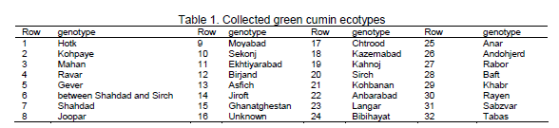
Bahan Tanaman.
Jinten berasal dari provinsi Kerman dan beberapa provinsi lainnya ,pada tabel 1.

Slide 6
METODE MODIFIKASI CTAB DIPILIH UNTUK EKSTRAKSI DNA DARI BIJI JINTEN HIJAU.
Modifikasi CTAB protokol ekstraksi DNA
Pada awalnya, penyangga ekstraksi digunakan dalam waktu 2-3 hari, disimpan tertutup, 1% polivinilpirolidon (PVP) ditambahkan dan diaduk untuk melarutkan tepat sebelum memulai ekstraksi.
50 mg biji jinten ditimbang.
Benih yang digiling dengan alu biru.
700 uL buffer CTAB ditambahkan dan sampel digiling sedikit lebih.
Sampel diinkubasi pada 55 º c selama 1 jam.
500 uL 24: 1 Chloroform: Iso Amil Alkohol ditambahkan dan dicampur dengan baik dengan menggoyangkan tabung.
Sampel disentrifugasi pada 10000 rpm selama 10 menit.
Fase berair dipipet off.
Fase berair ditempatkan dalam berlabel baru eppendorf tube.
Tahap keenam dapat diulang bergantung pada kontaminasi.
500 uL dingin isopropanol ditambahkan dan dicampur dengan baik.
Tabung duduk di lemari es selama 15 menit.a. Kali lebih lama akan cenderung menghasilkan lebih banyak DNA, tetapi juga lebih kontaminan.

Slide 7
CTAB lanjutan.
Sampel disentrifugasi pada 10000 rpm selama 5 menit.
Cairan dituangkan atau dipipet off, berhati-hati untuk tidak kehilangan pelet dengan DNA.
500 uL etanol 70% dingin ditambahkan dan dicampur.
Sampel disentrifugasi pada 10000 rpm selama 5 menit.
Cairan dituangkan atau dipipet off, berhati-hati untuk tidak kehilangan pelet dengan DNA.
500 uL etanol 100% dingin ditambahkan dan dicampur.
Sampel disentrifugasi pada 10000 rpm selama 1 menit.
Cairan dituangkan atau dipipet off, berhati-hati untuk tidak kehilangan pelet dengan DNA.
Pelet dikeringkan. a. Sampel terbalik pada Kim-wipe dan diamkan selama 1 jam atau sampai kering.
22. Sampel disuspensi dengan 100 uL air suling.

Slide 8
Aplikasi PCR
Untuk melakukan PCR (Polymerase Chain Reaction), arah dari Wantorp et al., Dengan beberapa perubahan yang digunakan. PCR campuran berisi: 1 uL DNA template di 50 ng/uL konsentrasi, 0,3 uL Taq polimerase DNA dalam 5 satuan / uL C; 2,5 uL penyangga reaksi 10x C. [500 mM MgCl 2 dan Tris-Hcl (PH = 8,4)]; 2 MgCl uL2 di 50 mM C.; 2.5 dNTP uL dalam 2,5 mM C; 2 primer uL di 2 mM C; 14,7 uL DDH2 o Volume Final larutan reaksi itu. 25 uL. Reaksi PCR dilakukan oleh 15 primer acak yang memiliki 10 nukleotida di eppendorf termal pengendara sepeda apparatus.PCR amplifikasi dilakukan oleh parameter berikut:
1. Program denaturasi awal
2 menit pada 94 º c
1 menit pada 92 º c
1 menit pada 35 º c
2. 40 siklus Program
1 menit pada 72 º c
3. Program akhir penyelesaian perpanjangan DNA
8 menit pada 72 º c

Slide 9
Produk PCR dipisahkan dengan elektroforesis pada gel agarose 1% dan kemudian diwarnai dengan etidium bromida dan 100 bp ukuran penanda digunakan untuk mencetak gol. band

Slide 10
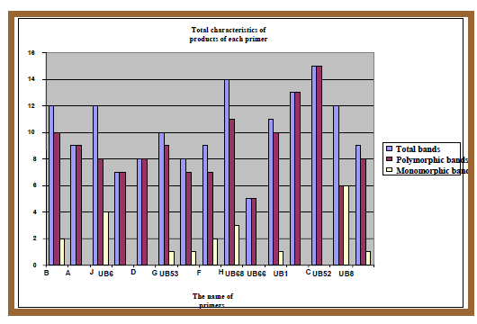
Band-band yang dinilai dalam bentuk "0 & 1 matriks" dalam perangkat lunak Excel, yang berada di urutan Kehadiran band: 1, dan tidak adanya band: 0. 133 band (sekitar 86%) dari jumlah band yang polimorfik (Gambar 1). Gambar 1. jumlah band yang polimorfik dan monomorfik.

Slide 11
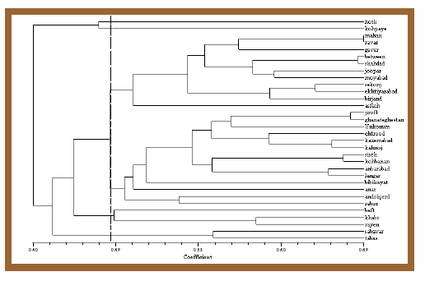
Analisis data yang dihasilkan (0 & 1 matriks) dilakukan menggunakan Metode UPGMA dan kesamaan Dice ini koefisien dalam NTSYS software (Rohlf, 1993). Hasil dendrogram dikategorikan aksesi menjadi 6 kelompok di 46% kesamaan (Gambar 2 dan Tabel 3). Gambar 2 sebagai berikut :

Slide 12
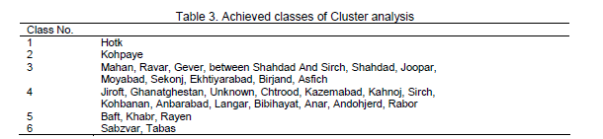
Dari data analisis maka diklasifikasikan ke TABEL 3.

Slide 13
Kesimpulan
Jinten dibedakan dengan Kelas 1. Hotk ,kelas 2 Kohpaye; 3. Mahan, Ravar, Gever, antara Shahdad Dan Sirch, Shahdad, Joopar, Moyabad, Sekonj, Ekhtiyarabad, Birjand, Asfich ;4 .Jiroft, hanatghestan, Unknown, Chtrood, Kazemabad, Kahnoj, Sirch, Kohbanan, Anbarabad, Langar, Bibihayat, Anar, Andohjerd, Rabor; 5.Baft, Khabr, Rayen;6.Sabzvar, Tabas.
Keragaman genetik dari jinten dapat didengan metode PCR dan analisis DNA.

Slide 14
Daftar Pustaka
Baghizadeh, et all. Genetic diversity assessment of Iranian green cumin genotypes by RAPD molecular markers.International journal of Agronomy and Plant Production. Vol., 4 (3), 472-479, 2013. Available online at http:// www.ijappjournal.com. ISSN 2051-1914 c2013 VictorQuest Publications.Department of Biotechnology, Institute of Science, High Technology & Environmental Sciences,Graduate University of Advanced Technology, Kerman-Iran. Department of agricultural biotechnology, Islamic Azad University, Science & Research Branch, Tehran,Iran.Department of agronomy and plant breeding, college of agriculture, Shahid Bahonar University ,Kerman, Iran.

